Slide 1

热点
娜仁花

Slide 2
主题1：科技创新
名言：
唯创新者进；唯创新者强；唯创新者胜
“凡益之道，与时偕行。”典出：《周易》
“穷则变，变则通，通则久。”典出：《周易·系辞下》
“苟日新，日日新，又日新。”典出：《大学》
“不日新者必日退。”典出：北宋·程颢、程颐《二程集·河南程氏遗书·卷第二十五》
“昨日是而今日非矣，今日非而后日又是矣。”典出：明·李贽《藏书·世纪列传总目前论》
“苟利于民，不必法古；苟周于事，不必循旧。”典出：汉·刘安《淮南子·汜论训》

Slide 3
主题1：科技创新
案例：
中国“天眼”开启地外文明搜索 2020年4月28日获悉，被誉为中国“天眼”的500米口径球面射电望远镜（FAST）正式开启地外文明搜索（SETI），寻找来自宇宙深处高智慧生命的信号。

Slide 4
主题1：科技创新
案例：
长征五号B运载火箭首次任务取得成功 2020年5月5日18时00分，为我国载人空间站工程研制的长征五号B运载火箭，搭载新一代载人飞船试验船和柔性充气式货物返回舱试验舱，在我国文昌航天发射场点火升空，首飞任务取得圆满成功。 实现空间站阶段飞行任务首战告捷，拉开我国载人航天工程“第三步”任务序幕。 此次新一代载人飞船试验船进入预定轨道后将开展高速再入返回、控制、回收等关键技术试验验证，为我国载人空间站建造运营和载人深空探测奠定坚实基础。

Slide 5
主题1：科技创新
案例：
北斗三号导航系统星座部署完成 2020年6月23日9时43分，我国在西昌卫星发射中心用长征三号乙运载火箭，成功发射北斗系统第五十五颗导航卫星，暨北斗三号最后一颗全球组网卫星，至此北斗三号全球卫星导航系统星座部署比原计划提前半年全面完成。 北斗将面向用户提供全天时、全天候、高精度全球定位导航授时服务，以及星基增强、短报文通信、精密单点定位等特色服务。目前，全世界一半以上的国家都开始使用北斗系统。

Slide 6

主题2 坚守信念、直面挫折
引言：
“黄沙百战穿金甲，不破楼兰终不还。“
“千磨万击还坚劲，任尔东西南北风。“
“石可破也，而不可夺坚；丹可磨也，而不可夺赤。”
“富贵不能淫，贫贱不能移，威武不能屈。
“志之所趋，无远勿届，穷山距海，不能限也。
“志之所向，无坚不入，锐兵精甲，不能御也。”

Slide 7
主题2 坚守信念、直面挫折
语言积累
信念与挫折
电灯的诞生，源自于实验的千万次失败;《命运》交响曲的奏响，是贝多芬双耳失聪后的信念凝结的产物。（举例子）没有挫折，就没有进步，就不会有今天人类的科技、文艺乃至社会历史进程的这一座座丰碑。（分析例子）。生于忧患，死于安乐，通往成功的道路需要挫折这块“垫脚石”，接纳挫折，直面挫折，才能有所改变，有所进步。（总结）
同类举例：
阿里创始人马云
资本论作者马克思
艺术家梵高

Slide 8
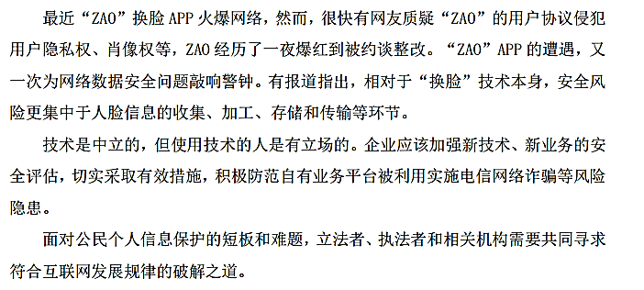
主题3：科技进步与信息安全

Slide 9
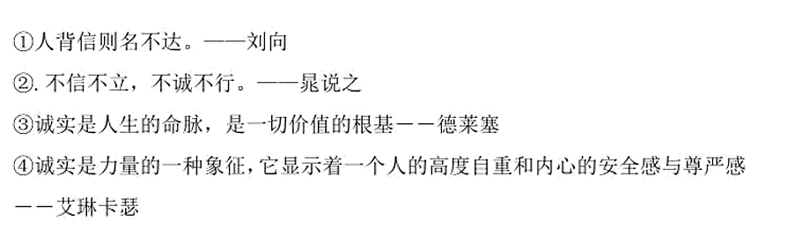
主题4：诚信
引言

Slide 10
主题4：诚信
语言积累
加强诚信建设，需要全社会共同创造诚信氛围。曾子杀猪教会下一代以诚待人，信守承诺；商鞅立木为信推动秦国变法直至统一全中国；反之，周幽王忽视诚信，烽火戏诸侯，最终导致周的灭亡。种种说明，诚信体系的建设对于个人，社会，国家都有着十分重要的作用。人无诚信，不知其可。因此，要在全社会大力创造诚信氛围，构建诚信中国。

Slide 11
主题5：稳就业，促经济
探索经济内循环：
粉丝经济
地摊经济
夜间经济
她经济
银发经济
绿色经济
共享经济
种种变化背后，是中国经济发展的澎湃动力

Slide 12
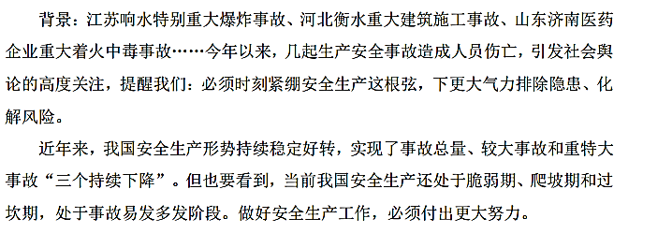
主题6：生产安全（关注细节、尊重生命、管理科学）

Slide 13
论说文模板
开头
开头模板1
材料中…..的表述力透纸背，引人深思。…..生动诠释了…与…. 的深刻内涵，而当前，….等问题仍广泛存在，….等现象仍比较突出，不得不说，……的意义正随着时间的推移，日渐凸显。
2007年论说文
著名作家曹禺先生说过这样一段话：我看，应该给“眼高手低”正明。它是褒义词。我们认真的想一想，一个人做事，眼高手低是很正常的，只有眼高起来，手才能跟着高起来，一个人不应该怕眼高手低，怕的倒是眼低手也低。我们经常是眼不高，手才低的。
立意：眼高才能手高（志存高远才能奋斗前行、为眼高手低正名））

Slide 14
论说文模板
开头模板2
XXX在XXXX上做出的XXXX举动给人以深刻启示。个人/动物应当如此，企业（国家）也应当遵循这样的规律。做好……，切实把握住….. 的重要性，不仅是历史的要求，更是现实的需要。
2007年论说文
著名作家曹禺先生说过这样一段话：我看，应该给“眼高手低”正明。它是褒义词。我们认真的想一想，一个人做事，眼高手低是很正常的，只有眼高起来，手才能跟着高起来，一个人不应该怕眼高手低，怕的倒是眼低手也低。我们经常是眼不高，手才低的。
立意：眼高才能手高（志存高远才能奋斗前行、为眼高手低正名））

Slide 15
论说文模板
开头模板3
XX该去向何处？我们应当如何选择？这是一个关乎前途命运的重大问题。一方面，是……（谈成绩），而另一方面，确是…….（谈问题），这种看似矛盾的现状确实让人困扰，但是，….是不可逆转的大势，我们要坚持…..，让……为发展注入动力。
2007年论说文
著名作家曹禺先生说过这样一段话：我看，应该给“眼高手低”正明。它是褒义词。我们认真的想一想，一个人做事，眼高手低是很正常的，只有眼高起来，手才能跟着高起来，一个人不应该怕眼高手低，怕的倒是眼低手也低。我们经常是眼不高，手才低的。
立意：眼高才能手高（志存高远才能奋斗前行、为眼高手低正名））

Slide 16
论说文模板
主体模板1
…..（概括本段大意）。XX在…情况下坚持….,是因为坚持了…的品质；XX在…条件下….,是因为坚守了….的精神。古今中外这样的例子还有许多，无数事例向我们诉说….对…. 的重要意义与深远影响，实现好….促进…..；维护好….助力….; 唯有做好…..，才能…..。
2007年论说文
著名作家曹禺先生说过这样一段话：我看，应该给“眼高手低”正明。它是褒义词。我们认真的想一想，一个人做事，眼高手低是很正常的，只有眼高起来，手才能跟着高起来，一个人不应该怕眼高手低，怕的倒是眼低手也低。我们经常是眼不高，手才低的。
分论点1：眼界高远能坚守志向，长久奋斗。（举例：可以从企业、国家、个人角度考虑）

Slide 17
论说文模板
主体模板2
…..（概括本段大意）。当… 的精神被忽略，当…的品质被抛却，当做好….甚至成为了一种奢求，….的问题不可谓不突出。任由这类问题蔓延滋生，….将不复存在，…同样面临危机。“亡羊补牢，为时未晚”，狠抓…问题，成为了必行之举,是当前每一个….都要做好的“必修课”。
2007年论说文
著名作家曹禺先生说过这样一段话：我看，应该给“眼高手低”正明。它是褒义词。我们认真的想一想，一个人做事，眼高手低是很正常的，只有眼高起来，手才能跟着高起来，一个人不应该怕眼高手低，怕的倒是眼低手也低。我们经常是眼不高，手才低的。
分论点2：眼界高远能淬炼意志，不畏艰难。（道理分析）

Slide 18
论说文模板
主体模板3
….（概括本段大意）。那么究竟是什么原因导致了…困境呢？有人说，是因为…..;有人说，是由于….；还有人说…..。“冰冻三尺，非一日之寒”。造成…困境的原因也是多方面的。而我认为，最关键的，是…..。正是这….多重推手，才造成….这难以挽回的局面。也正因如此，解决…的困局，必须多管齐下，全面发力。
2007年论说文
著名作家曹禺先生说过这样一段话：我看，应该给“眼高手低”正明。它是褒义词。我们认真的想一想，一个人做事，眼高手低是很正常的，只有眼高起来，手才能跟着高起来，一个人不应该怕眼高手低，怕的倒是眼低手也低。我们经常是眼不高，手才低的。
分论点2：眼界狭隘难免停滞不前

Slide 19
论说文模板
结尾模板1
….需要….。倘若不加落实，再完美愿景也只能沦为一种“想象”。对…..的追求将贯穿发展的始终，不能止步。这不仅需要…..的努力，更需要…..的坚持。如此久久为功，….方能行稳致远。
2007年论说文
著名作家曹禺先生说过这样一段话：我看，应该给“眼高手低”正明。它是褒义词。我们认真的想一想，一个人做事，眼高手低是很正常的，只有眼高起来，手才能跟着高起来，一个人不应该怕眼高手低，怕的倒是眼低手也低。我们经常是眼不高，手才低的。

Slide 20
论说文模板
结尾模板2
做好A与B的结合，是一项长久工程，放眼全球，…..正在深入发展已经成为大势所趋，我们要把握机遇，在A.上下功夫，在B上讲实效，更要在B上动真格，为企业奉献，为社会尽责。
2007年论说文
著名作家曹禺先生说过这样一段话：我看，应该给“眼高手低”正明。它是褒义词。我们认真的想一想，一个人做事，眼高手低是很正常的，只有眼高起来，手才能跟着高起来，一个人不应该怕眼高手低，怕的倒是眼低手也低。我们经常是眼不高，手才低的。

Slide 21
论说文模板
结尾模板3
….不能停顿，……不能止步，坚守…….积极应对新问题新挑战，使已经出台的各项政策措施尽快发挥作用，…..的航船定能劈波斩浪，行稳致远。
2007年论说文
著名作家曹禺先生说过这样一段话：我看，应该给“眼高手低”正明。它是褒义词。我们认真的想一想，一个人做事，眼高手低是很正常的，只有眼高起来，手才能跟着高起来，一个人不应该怕眼高手低，怕的倒是眼低手也低。我们经常是眼不高，手才低的。

Slide 22
热点事例
1、华为
2019年5月21日，华为创始人、CEO任正非针对相关热点问题接受媒体采访时表示，面对美国的“90天临时执照”，我们最重要的还是把我们自己能做的事做好，美国政府做的事不是我们能左右的。这样的回答，从一个侧面生动表达了中国企业面对风险挑战时的骨气、底气与企业家精神，引发网友广泛转发与热议。
Notes:
立意参考：
（1）乘客角度：自律
（2）司机角度：理智
（3）其他乘客角度：见义勇为

Slide 23
热点事例
2、人民日报、故宫和阿里巴巴三方合作
2019年9月20日，人民日报、故宫和阿里巴巴三方宣布，将深化战略合作。未来，三方将共同用数字化技术和新零售的能力，将故宫丰富的馆藏瑰宝打造为年轻人喜爱的网红新IP，让传统文化真正“活”起来。
Notes:
立意参考：
企业要善于创新
要善于利用资源

Slide 24
热点事例
3、第二届一带一路国际合作高峰论坛在京举行
第二届“一带一路”国际合作高峰论坛于4月25日到27日在北京举行。中国将采取一系列重大改革开放举措，促进更高水平对外开放。我们将更广领域扩大外资市场准入，更大力度加强知识产权保护国际合作，更大规模增加商品和服务进口，更加有效实施国际宏观经济政策协调，更加重视对外开放政策贯彻落实。
Notes:
立意参考：跨界合作，带来共赢

Slide 25
热点事例
4、智能—— 5G时代“关键词”
“技术的更迭总像浪潮一样推动着社会的变革。见证了4G时代数字经济的蓬勃发展，人们对5G将带来的未知世界更加期待。

Slide 26
热点事例
5、袁隆平
90后”袁老先生至今老骥伏枥，马不停蹄。在向第三代杂交稻亩产1200公斤冲刺的遥远路途中，他和他的杂交水稻研究团队始终一马当先，或许即将马到功成。
90岁大寿之后，袁老先生似乎比以前更忙了。他继续在“禾下乘凉梦”与“杂交水稻覆盖全球梦”中不知疲倦地探索耕耘。实现梦想，90岁都不晚。

Slide 27
THANK YOU FOR WATCHING
新浪微博@减肥有困难的娜仁老师
Notes:
考察管理
进入场景

